Slide 1

中国

Slide 2
韩国

Slide 3
巴西
DAFDAFWAFWFAA

Slide 4
新加坡

Slide 5
俄罗斯

Slide 6
希纳

Slide 7
法国

Slide 8
日本

Slide 9
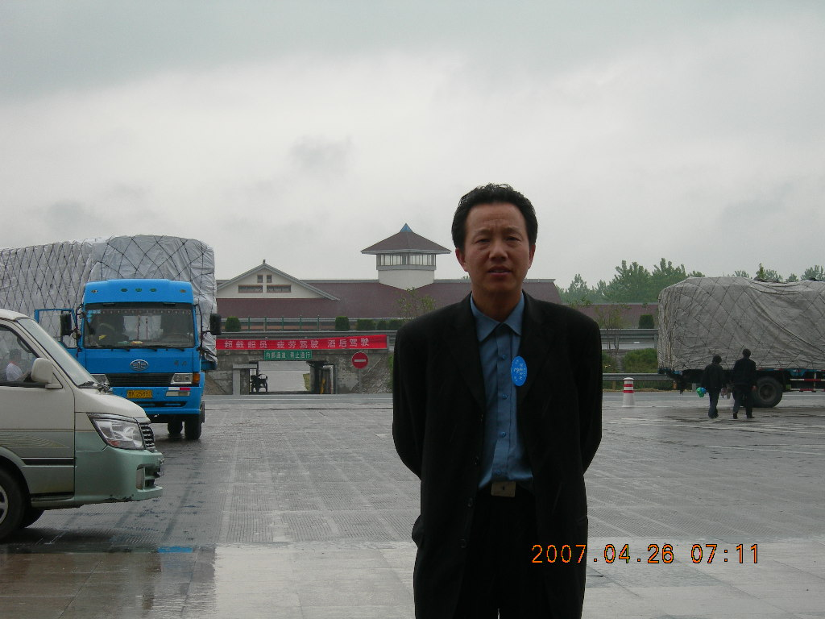
好冷呀

Slide 10
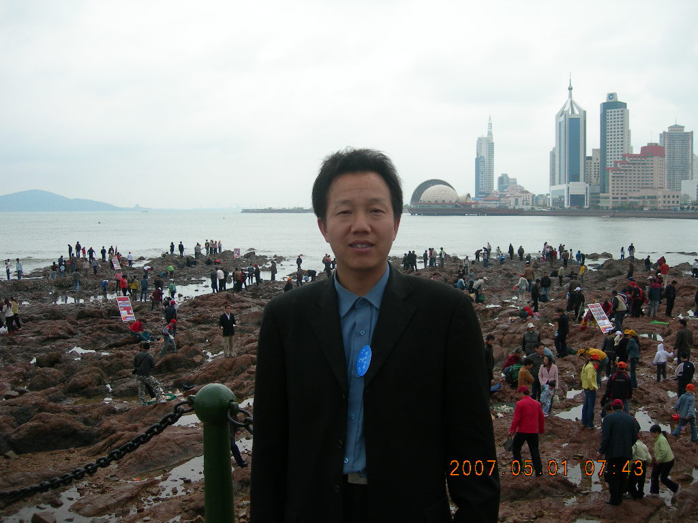
没钱了来好饿）））

Slide 12
咿朗

Slide 13
谢谢观看CCTV5
ぅぁあぃいぅうぇえぉおおかきぎぐえ

